Slide 1

NÁZEV ŠKOLY: Základní škola a Mateřská škola Nedvědice, okres Brno – venkov, příspěvková organizace
AUTOR: Mgr. Ladislava Kobzová
NÁZEV: VY_32_INOVACE_23_05_20 Ochrana přírody
ČÍSLO PROJEKTU: 2674/21/7.1.4/2011
TÉMA: Česká republika jako součást Evropy
Notes:
Styl výše uvedené tabulky pro doplnění informací k materiálu si můžete zvolit sami. Důležité je dodržet náležitosti v ní uvedené.

Slide 2
Anotace:
Prezentace slouží k učivu na téma: Ochrana přírody
Slide 3 – teorie k tématu
Slide 4 – práce s tématickou mapou

Slide 3
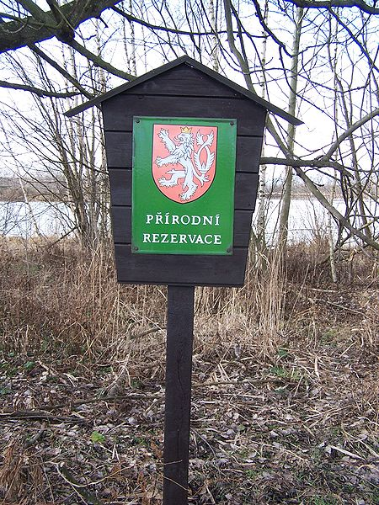
Chráněné území ČR
Chráněná území (15, 1 % rozlohy ČR)
  1) Národní parky – NP
  2) Chráněné krajinné oblasti – CHKO
  3) Národní přírodní rezervace, národní přírodní památka, přírodní rezervace, přírodní památka
  Největší NP – Šumava, největší CHKO - Beskydy
Zdroj: wikipedia.org

Slide 4
Práce s mapou
NP
____________________________________________________________________________________________________________________________________________________________________________________________________________________________
CHKO
____________________________________________________________________________________________________________________________________________________________________________________________________________________________

Slide 5
Zdroj
Chalupa P., Štiková V., Vlastivěda 5 Česká republika součást Evropy, Nová škola, 2004
Zdeněk 1945, Wikipedia.cz, [ online]. [cit. 20. 2. 2013]. Dostupný na WWW: http://cs.wikipedia.org/wiki/Soubor:Motiva%C4%8Dn%C3%AD-foto-P%C5%99%C3%ADrodn%C3%AD_rezervace.jpg

